Slide 1
Тема: Домашние животные и их детеныши
Выполнила: Воспитатель Симашова Альфия Махмудовна
Муниципальное бюджетное дошкольное образовательное учреждение № 97
г. Тулы

Slide 2
Цели:
1. Познакомить детей с домашними животными и их детёнышами;
2. Учить называть и сравнивать их по величине;
3. Обогащать словарный запас;
4. Воспитывать любовь к животным
5. Развивать память ,внимание , речь;
6.Упражнять в произнесении звукоподражаний громко-тихо , тоненьким голосом.

Slide 3
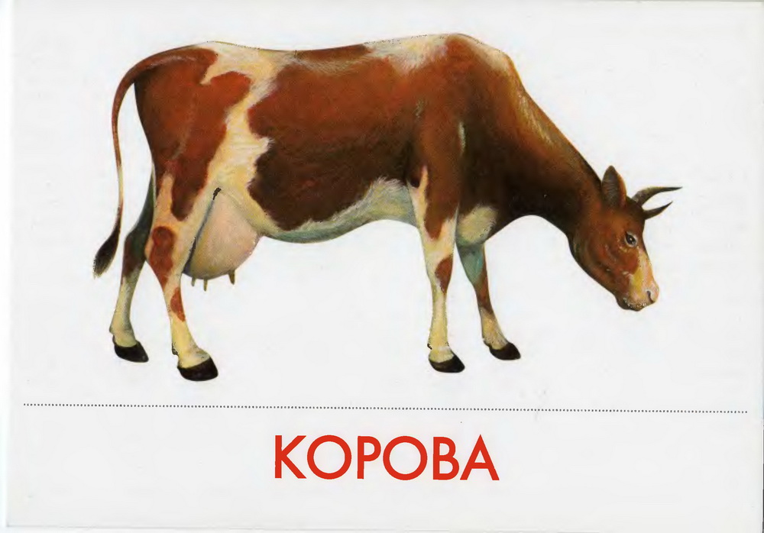

Slide 5
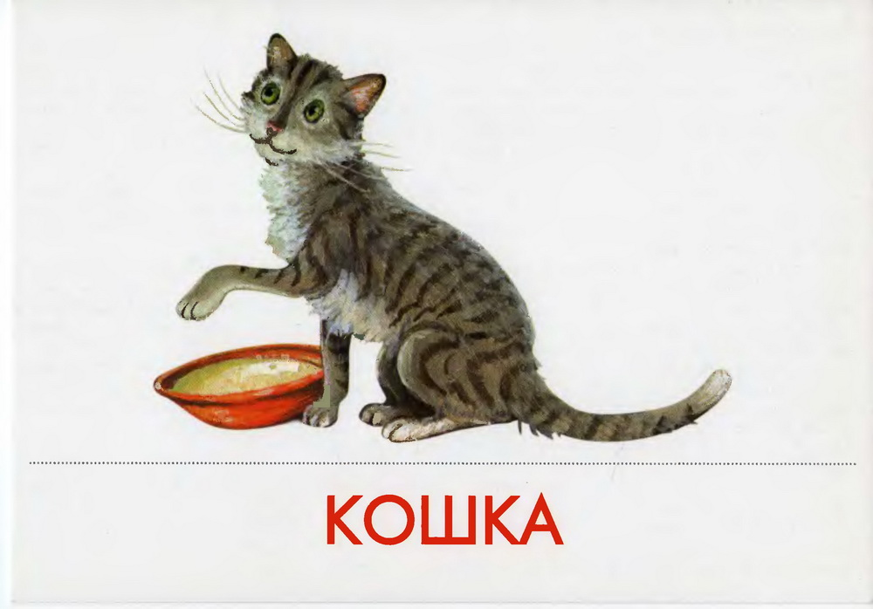

Slide 6
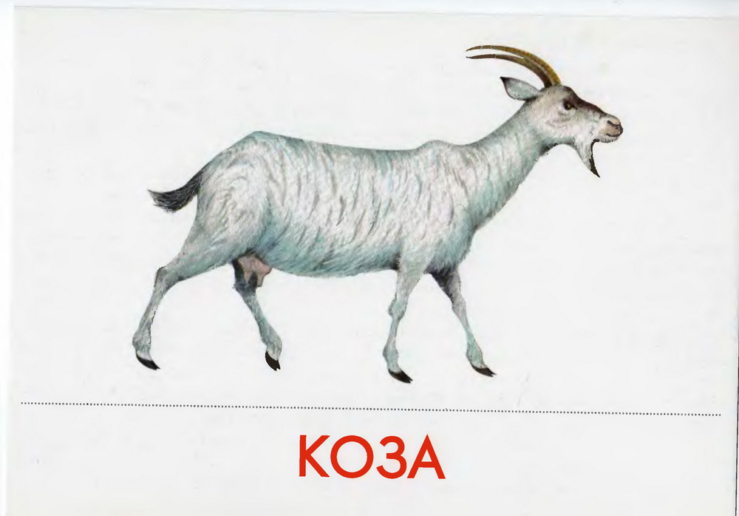

Slide 7
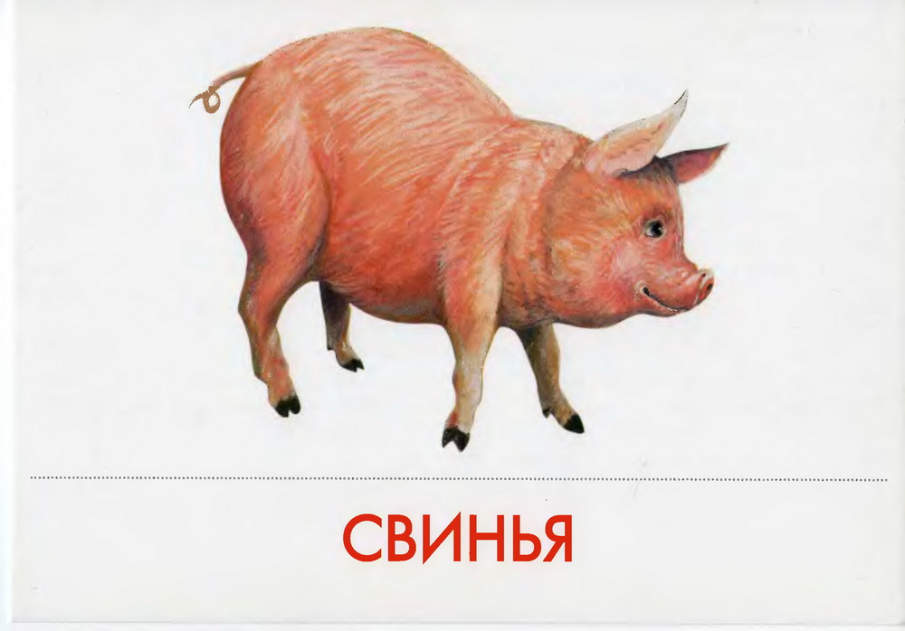

Slide 8
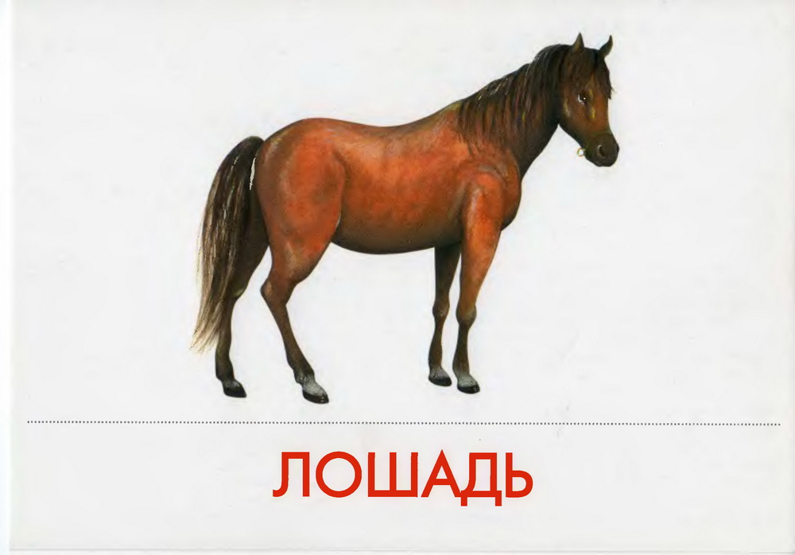

Slide 9
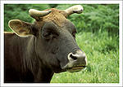
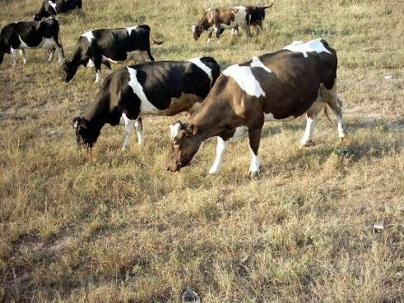
Корова

Slide 10
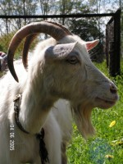
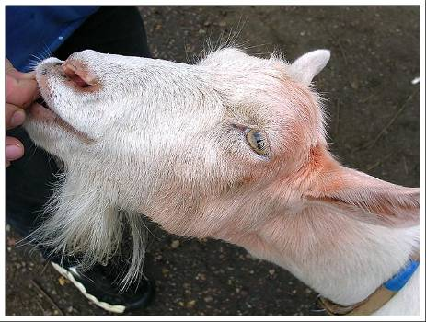
Коза

